Slide 1
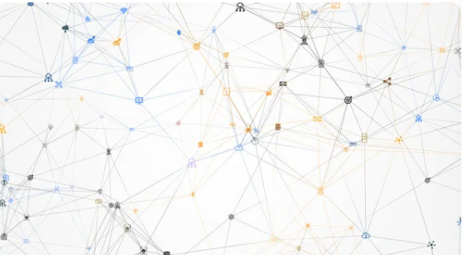
Використання штучного інтелекту в роботі педагога
Ольга Похілко, методист відділу
організаційно-масового
2024

Slide 2
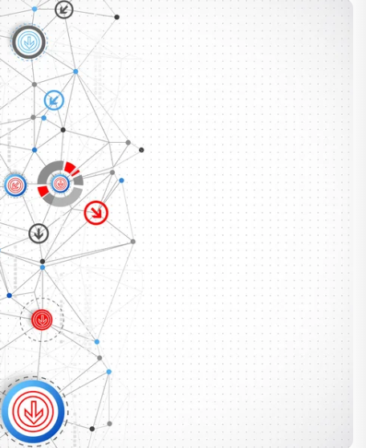

ЗНАЧЕННЯ ШІ В СУЧАСНОМУ СВІТІ ОСВІТИ
Штучний інтелект — це галузь комп'ютерних наук, що займається створенням систем, здатних виконувати завдання, які зазвичай вимагають людського інтелекту. Це включає в себе навчання, розпізнавання мови, прийняття рішень та інші когнітивні функції.
Значення ШІ в сучасному світі освіти
Інновації в навчанні
Підтримка педагогів
Завдяки аналізу даних, ШІ може допомогти виявити сильні та слабкі сторони учнів, що дозволяє педагогам адаптувати навчальні програми
ШІ може автоматизувати рутинні завдання, такі як оцінювання, що дозволяє педагогам зосередитися на творчих та індивідуальних аспектах навчання
Адаптація до потреб здобувачів освіти
Завдяки аналізу даних, ШІ може допомогти виявити сильні та слабкі сторониздобувачів освіти, що дозволяє педагогам адаптувати навчальні програми

Slide 3




РОЛЬ ПЕДАГОГА В ПОЗАШКІЛЬНІЙ ОСВІТІ
ОСНОВНІ ФУНКЦІЇ ПЕДАГОГА:
1. Навчання та розвиток.
2. Індивідуальний підхід.
3. Мотивація та підтримка.
ВАЖЛИВІСТЬ ІННОВАЦІЙ У НАВЧАЛЬНОМУ ПРОЦЕСІ
1. Адаптація до змін.
2. Використання нових технологій.
3. Розвиток критичного мислення.
ВЗАЄМОДІЯ З УЧНЯМИ
1. Створення довірливих віднос.
2. Залучення до процесу навчання.
ВИКЛИКИ, З ЯКИМИ СТИКАЮТЬСЯ ПЕДАГОГИ 1. Обмежені ресурси
2. Необхідність постійного навчання

Slide 4

МОЖЛИВОСТІ ВИКОРИСТАННЯ ШІ
ПЕРСОНАЛІЗАЦІЯ НАВЧАННЯ
1. Адаптивні навчальні системи.
2 Рекомендаційні системи.
АВТОМАТИЗАЦІЯ АДМІНІСТРАТИВНИХ ЗАВДАНЬ
1. Оцінювання та зворотний зв'язок.
2. Управління даними.
.
АНАЛІЗ ДАНИХ ПРО ЗДОБУВАЧІВ ОСВІТИ
1. Виявлення проблем.
2. Моніторинг прогресу.
ІНТЕРАКТИВНІ НАВЧАЛЬНІ ПЛАТФОРМИ
1. Віртуальні навчальні середовища.
2. Гейміфікація навчання.
ПІДТРИМКА ТВОРЧОСТІ ТА ІННОВАЦІЙ
1. Інструменти для творчого самовираження
2. Співпраця з технологіями

Slide 5

ІНТЕРАКТИВНІ НАВЧАЛЬНІ ПЛАТФОРМИ
ПЕРСОНАЛІЗАЦІЯ НАВЧАННЯ
1. Khan Academy.
2. Duolingo.
ВІРТУАЛЬНІ АСИСТЕНТИ
1. Чат-боти.
2. Google Assistant та Siri.
.
СИСТЕМИ ОЦІНЮВАННЯ ТА ЗВОРОТНОГО ЗВ'ЯЗКУ
1. Gradescope.
2. Turnitin.
АНАЛІЗ ДАНИХ ПРО ЗДОБУВАЧІВ ОСВІТИ
1. Edmodo.
2. Edmodo.
ГЕЙМІФІКАЦІЯ НАВЧАННЯ
1. Classcraft
2. Quizlet

Slide 6

ПЕРЕВАГИ ВИКОРИСТАННЯ ШІ
ПІДВИЩЕННЯ ЕФЕКТИВНОСТІ НАВЧАННЯ
1. Індивідуалізація.
2. Швидкий доступ до ресурсів.
ЗМЕНШЕННЯ НАВАНТАЖЕННЯ НА ПЕДАГОГІВ
1. Автоматизація рутинних завдань.
2. Підтримка в управлінні класом.
СТВОРЕННЯ ІНДИВІДУАЛЬНИХ НАВЧАЛЬНИХ МАРШРУТІВ
1. Адаптація до темпу навчання
2. Виявлення сильних і слабких сторін
ПОКРАЩЕННЯ ВЗАЄМОДІЇ МІЖ ЗДОБУВАЧАМИ ОСВІТИ ТА ПЕДАГОГАМИ
1. Зворотний зв'язок у реальному часі
2. Залучення до навчального процесу.
РОЗВИТОК НАВИЧОК 21 СТОЛІТТЯ
1. Критичне мислення та творчість
2. Технологічна грамотність

Slide 7
ВИКЛИКИ ТА РИЗИКИ
ЕТИЧНІ ПИТАННЯ
1. Конфіденційність даних.
2. Упередженість алгоритмів.
НЕОБХІДНІСТЬ НАВЧАННЯ ПЕДАГОГІВ
1. Підготовка до нових технологій.
2. Супротив змінам
ТЕХНІЧНІ ОБМЕЖЕННЯ
1. Доступ до технологій.
2. Залежність від технологій
ПСИХОЛОГІЧНІ АСПЕКТИ
1. Вплив на соціальні навички.
2. Стрес і перевантаження
НЕОБХІДНІСТЬ ПОСТІЙНОГО МОНІТОРИНГУ
1. Оцінка ефективності.
2. Адаптація до змін.

Slide 8
ВИСНОВКИ
1.Штучний інтелект як інструмент трансформації освіти:
• ШІ має потенціал значно змінити підходи до навчання в позашкільній освіті, роблячи його більш персоналізованим, інтерактивним і ефективним.
• Інтеграція ШІ дозволяє педагогам адаптувати навчальні програми до індивідуальних потреб здобувачів освіти, що сприяє їхньому розвитку.
2. Переваги впровадження ШІ:
• Використання ШІ в освітньому процесі підвищує ефективність навчання, зменшує навантаження на педагогів і створює можливості для розвитку навичок 21 століття.
• Автоматизація рутинних завдань дозволяє педагогам зосередитися на творчих і індивідуальних аспектах навчання.
3. Виклики та ризики:
• Незважаючи на численні переваги, впровадження ШІ в освіту супроводжується викликами, такими як етичні питання, необхідність навчання педагогів і технічні обмеження.
• Важливо усвідомлювати ці ризики та працювати над їхнім подоланням для забезпечення ефективного та етичного використання технологій
4. Перспективи на майбутнє:
• Подальший розвиток технологій ШІ відкриває нові можливості для покращення освітнього процесу, але вимагає постійного моніторингу та адаптації.
• Освітні заклади повинні бути готові до змін і активно впроваджувати нові технології, щоб залишатися конкурентоспроможними та відповідати потребам здобувачів освіти.
5. Заклик до дії:
• Педагоги, адміністрація закладів освіти повинні співпрацювати для впровадження ШІ в освітній процес, забезпечуючи належну підготовку та ресурси.
• Важливо продовжувати дослідження та обмін досвідом щодо використання ШІ в освіті, щоб максимально використати його потенціал.

Slide 9



ПЕРЕЛІК ПОШУКОВИХ СИСТЕМ
https://chat.qwenlm.ai
https://duckduckgo.com
https://www.perplexity.ai
https://prezo.ai
https://claude.ai
https://chatgpt.com
https://copilot.microsoft.com
https://ideogram.ai
https://ideogram.ai

Slide 10
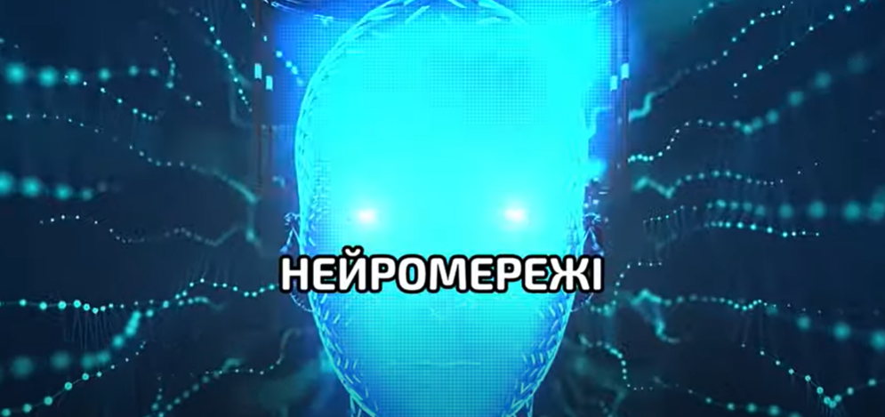
ТОП-10 НЕЙРОМЕРЕЖ В УКРАЇНІ 2024.
https://www.youtube.com/watch?v=twyPd_AClrU

